Slide 1
Programação Orientada a Objetos
Professor: Edson Martin Feitosa
E-mail: edson.feitosa@prof.uniso.br

Slide 2
Prof. Me. Edson Martin Feitosa
Formação
Técnico em Administração
Bacharelado em Ciência da Computação
Licenciatura Plena com Habilitação em Informática
Pós Graduação em MBA em Gestão Estratégica de Negócios
Mestre em Processos Tecnológicos e Ambientais
Atividade profissional
Analista de Sistemas – UNISO - 2005
Professor Graduação e Pós Graduação - UNISO
Professor Graduação Anhanguera (TADS, CC e ENG.COMP) - 2012

Slide 3
PTD – Plano de Trabalho Docente
Objetivos
Compreender e implementar os conceitos de programação que envolvem o paradigma da orientação a objetos.
Implementar a modelagem de aplicações orientada a objetos a partir dos elementos básicos da linguagem de especificação UML (Linguagem de Modelagem Unificada).
Ementa
Introdução a Orientação a Objetos. Objetos, Classes, Atributos, Visibilidade, Escopo de classe, Construtores, Finalizadores, Abstração de Dados e ocultamento de informações, Superclasses e subclasses, Membros protegidos, Relacionamento entre objetos de superclasse e objetos de subclasse, Conversão implícita de objeto de subclasse e objeto de superclasse, Composição versus herança, Introdução ao Polimorfismo, Vinculação dinâmica de método, Tratamento de eventos do mouse, Tratamento de eventos do teclado, Gerenciadores de Layout, Tratamento de exceções.

Slide 4
PTD – Plano de Trabalho Docente
Conteúdo programático
Apresentação da disciplina (Ementa, Objetivos, Conteúdo Programático, Critérios de Avaliação, Bibliografia).
Revisão de conceitos básicos da programação estruturada utilizando a linguagem Java (declaração de variáveis, operadores, operações E/S, estrutura condicional, estrutura repetitiva)
Introdução a Orientação a Objetos
Conceitos básicos da programação orientada a objetos (Classe, atributos, métodos, objeto, instanciação, passagem de mensagens, ocultação de informação, acesso privado versus acesso público, representação UML de uma classe).
Atividades práticas em laboratório

Slide 5
PTD – Plano de Trabalho Docente
Conteúdo programático
Generalização e Especialização
Definição e Representação de Generalização, Superclasse, Subclasse, Herança, Polimorfismo utilizando a linguagem de especificação UML.
Exercícios voltados para implementação da Generalização, Herança, Polimorfismo, classe abstrata método abstrato, Sobrecarga de Métodos.
Avaliação
Associação entre Objetos.
Definição e representação UML de uma associação binária. Tipos de Associações. Multiplicidade.
Implementação de uma associação binária usando ponteiros e matriz de objetos
Composição. Representação UML. Implementação de uma composição usando coleções de objetos
Atividades práticas em laboratório

Slide 6
PTD – Plano de Trabalho Docente
Construção de aplicações GUI (Graphic User Interface)
Definição de uma aplicação GUI.
. Recursos de Interface. (Formulários, Botões, Caixa de Edição, Rótulos, Botões de Radio, Caixa de Lista, etc ...). Eventos (de teclado, de mouse, etc ...). Gerenciadores de Lay-out
Tratamento de Exceções
Interação entre uma aplicação GUI e Objetos.
Atividades práticas em laboratório
Compreensão e implementação de um diagrama de classes em uma aplicação orientada a objetos.

Slide 7
Formas de Avaliação
(N1 + N2 + N3) / 3
N1 e N2 são avaliações (teórico / prática).
N3 é uma nota gerada da entrega das atividades.
Caso a média seja inferior a 6,00 o aluno poderá realizar uma prova que substituirá uma das três notas (a que tiver o valor mais baixo).

Slide 8
Bibliografia Básica
DEITEL, H. M.; DEITEL, P. J.. Java: como programar. 6.ed. s.l. Bookman Companhia Editora, 2005. Número de chamada: 005.133J D372j 2010, 31 exemplares.
SANTOS, R.. Introdução à programação orientada a objeto usando JAVA. Rio de Janeiro: Editora Campos, 2003. Número de chamada: 005.133J S238i, 13 exemplares.
BARNES, D.,J.;KOLLING, M.. Programação Orientada a Objetos com Java – uma introdução prática usando o BLUEJ. São Paulo: Pearson, 2004. Número de chamada: 005.133J B241p 2009, 13 exemplares.
DEITEL, H. M.; DEITEL, P. J.. Java: como programar. 8.ed. São Paulo: Pearson

Slide 9
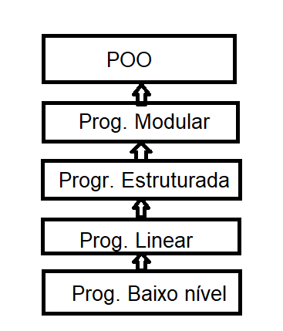
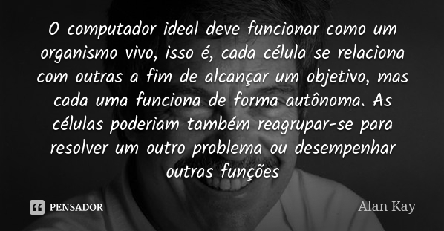
Origem da Programação Orientada a Objetos (POO)
O objetivo da POO e aproximar o mundo digital do real
Evolução da programação
Criador da POO
Alan Key, matemático e biólogo, por volta de 1970.
Idealizador do projeto Dynabook onde para realizar a programação foi criado a 1 POO chamada de Smalltalk.
Trabalho a Xerox, Aple, Disney e Hp.

Slide 10

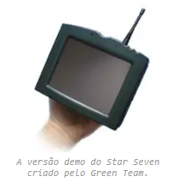
Origem da linguagem de programação Java
Desenvolvida pela Sun Microsystems em 1991, iniciado no projeto chamado Green Team por Patrick Naughton, Mike Sheridan e James Gosling, como linguagem de programação para o desenvolvimento do produto Star Seven.
Muito difundida com o estouro da internet e hoje possui seu ambiente de execução presente em navegadores, mainframes, sistemas operacionais, celulares, palmtops, cartões inteligentes etc.
Em 13 de novembro de 2006 lançado como software livre sob os termos da GNU General Public License (GPL).
Adquirida pela Oracle Corporation em 2009.
Fonte: https://tecnologiaeinformacao.netlify.app/_pages/java-b/intro

Slide 11
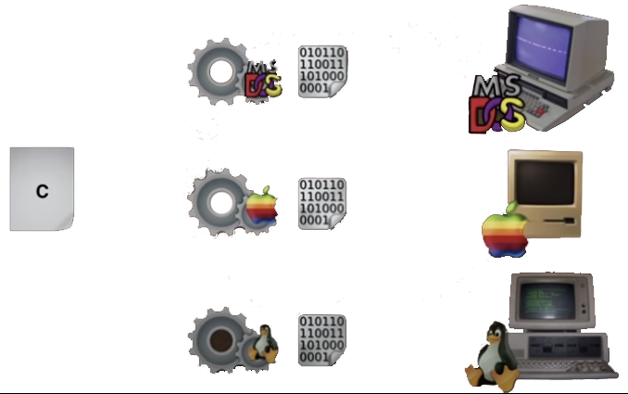
Comparação entre linguagens multiplataforma ( C e Java )

Slide 12
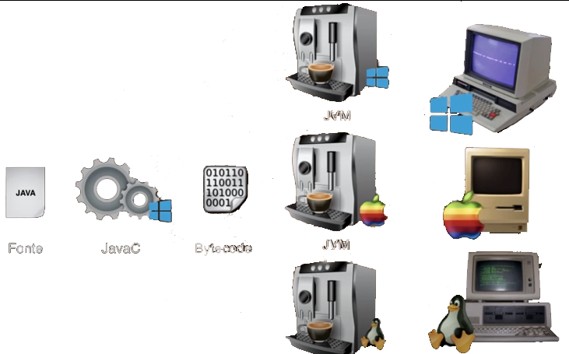
Comparação entre linguagens multiplataforma ( C e Java )

Slide 13
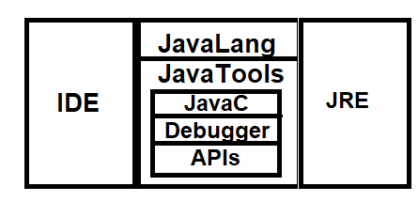
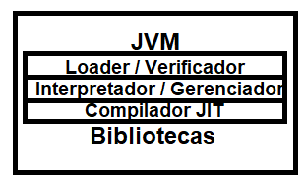
Instalação do Java
JDK – Java Development Kit JRE – Java Runtime Environment
Link de dowload: http://java.oracle.com/
Existem três tipos de JDK:
SE – Standard Edition
EE – Enterprise Edition
ME – Micro Edition
Como escolher? Depende do que você vai desenvolver!

Slide 14
IDEs (Integrated development Environment) – Ambiente de desenvolvimento Integrado
NetBeans (https://netbeans.apache.org/download/index.html )
Eclipse (http://eclipse.org/ )
Visual Studio Code (https://code.visualstudio.com/ )
Outras...
Importente:
Todo arquivo com o código fonte no java tem a extensão .java
Todo arquivo compilado pelo javac tem a extensão .class

Slide 15
Tipos primitivos
Numéricos
Inteiros
byte – 1 byte
short – 2 bytes
int – 4 bytes
long – 8 bytes
Reais
float – 4 bytes
double – 8 bytes
Caracter
char
Booleano
boolean

Slide 16
Inferência de tipos
var x = 38;
Quando declaramos uma variável sem tipo com o var, o java defide o tipo segundo o valor padrão.
Esse tipo de declaração exige um valor padrão.

Slide 17
Wrappers - Versão objeto dos tipos primitivos
Todo tipo primitivo tem uma classe relacionada.
Pode ser identificada pelo nome do tipo em letra maiúscula, somente o tipo primitivo char que seu wrapper correspondente é Character.
Métodos de conversão dos Wrappers
Int.parseInt()
Float.parseFloat()
...

Slide 18
Entrada/Saída e operadores aritméticos
Classe Scan.
Operadores aritméticos
+ soma
- subtração
* multiplicação
/ divisão

